Slide 1

模拟抖音短视频APP
王睿 彭炳锋

Slide 2
CONTENTS
分工
创新
问题

Slide 3
分工
王睿：相机，视频播放，录像等
彭炳锋：主页面，上传等

Slide 4

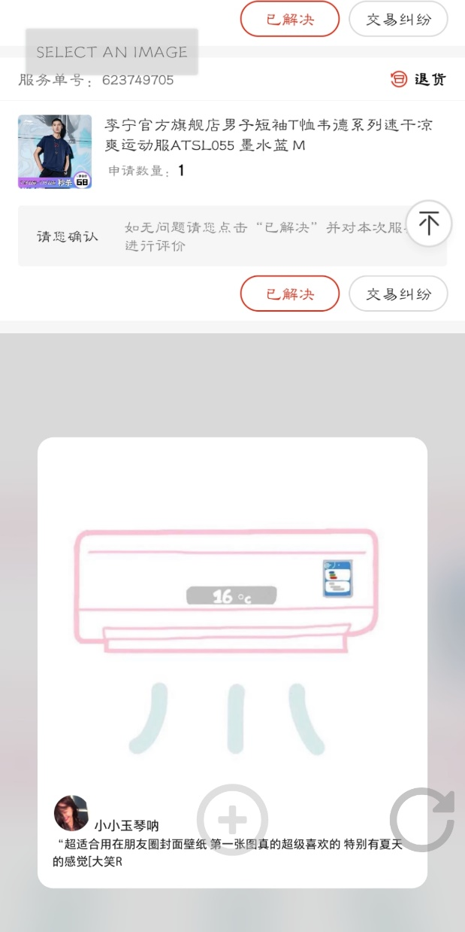
创新
采用半透明的按钮，使用过程中不会挡住封面图或视频
在首页中添加了占位符，在图片未加载完的情况下会先显示本地图片，提高应用的流畅性

Slide 5

问题
拍摄视频或者图片后，将文件存放在公共目录下的存储空间，在进行上传的时候系统图库不能第一时间读取到这些文件。
通过Intent向系统图库发出一个广播的消息，让系统图库查找到该图片或视频

Slide 6
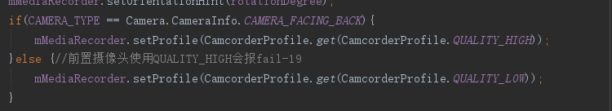
问题
调用前置摄像头崩溃的问题，通过老师上课的ppt的内容，调用手机的前置摄像头，进行录制视频的时候发生崩溃的情况
问题出在setProfile这个方法中，前置摄像头也设置成QUALITY_HIGH的时候，前置摄像头不支持这个分辨率导致程序崩溃，并且报错信息内容很少。

Slide 7
问题
自定义相机拍摄的照片或录制的视频发生旋转的问题

Slide 8
谢谢观看
Shock star business PPT template

